Slide 1
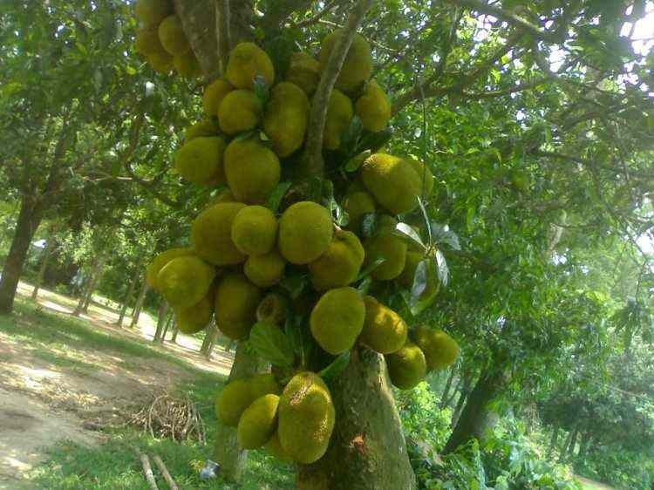
সবাইকে শুভেচ্ছা

Slide 2

উপস্থাপনায়ঃ
মোঃ আবুনাসের খান
সহকারি শিক্ষক
দশমিনা মডেল সঃ প্রাঃ বিঃ
দশমিনা, পটুয়াখালী।

Slide 3
শ্রেণিঃ দ্বিতীয়
বিষয়ঃ বাংলা।
পাঠের শিরোণামঃ নানা রঙের ফুলফল।
পাঠ্যাংশঃ এদেশে ফলে------খেতেও মজার।

Slide 4
শিখনফল
১। বিভিন্ন ধরণের ফল সম্পর্কে জেনে বলতে পারবে।
২। কোন কোন ফলের ভেতরটা লাল তা লিখতে পারবে।
৩। নতুন শব্দ চিনে এর অর্থ লিখতে পারবে।

Slide 5
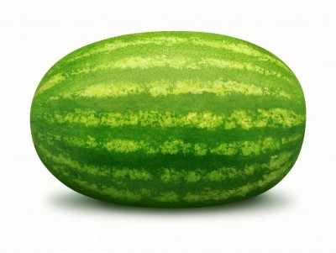
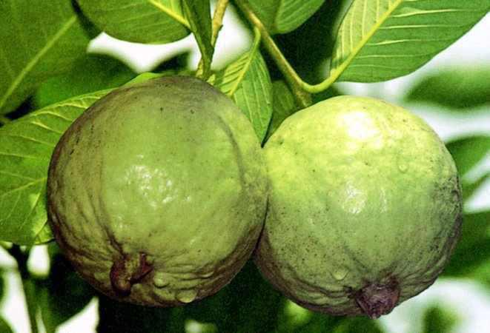
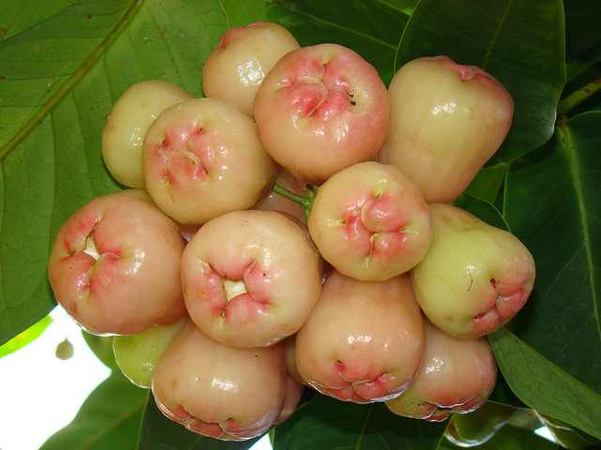
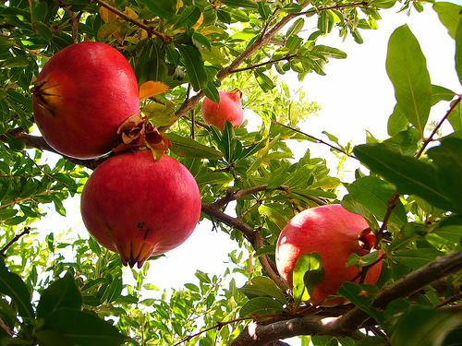

Slide 6
নানা রঙের ফুলফল

Slide 7
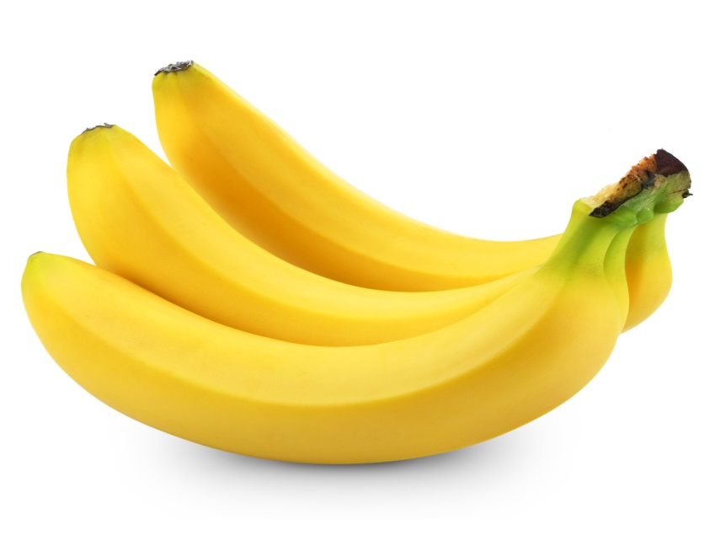
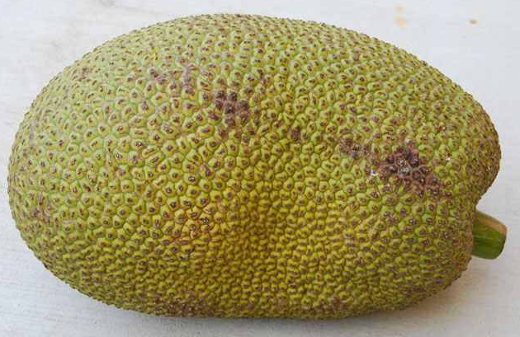
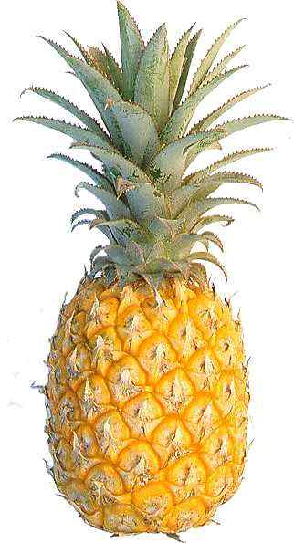
কলা
কাঁঠাল
বাংলাদেশে বেশি জন্মে।
আনারস

Slide 8
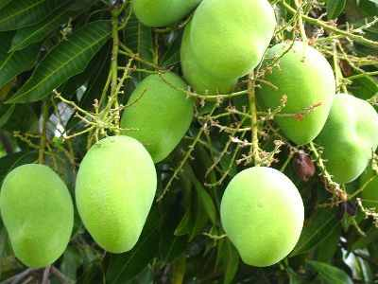
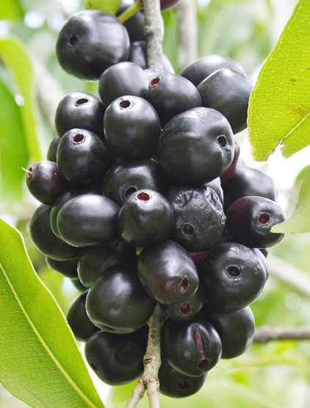
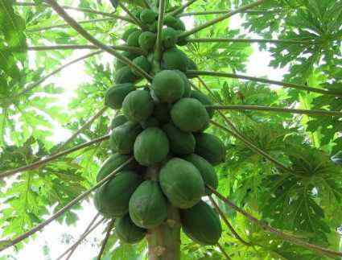
আম
জাম
পেয়ারা
পেঁপে

Slide 9
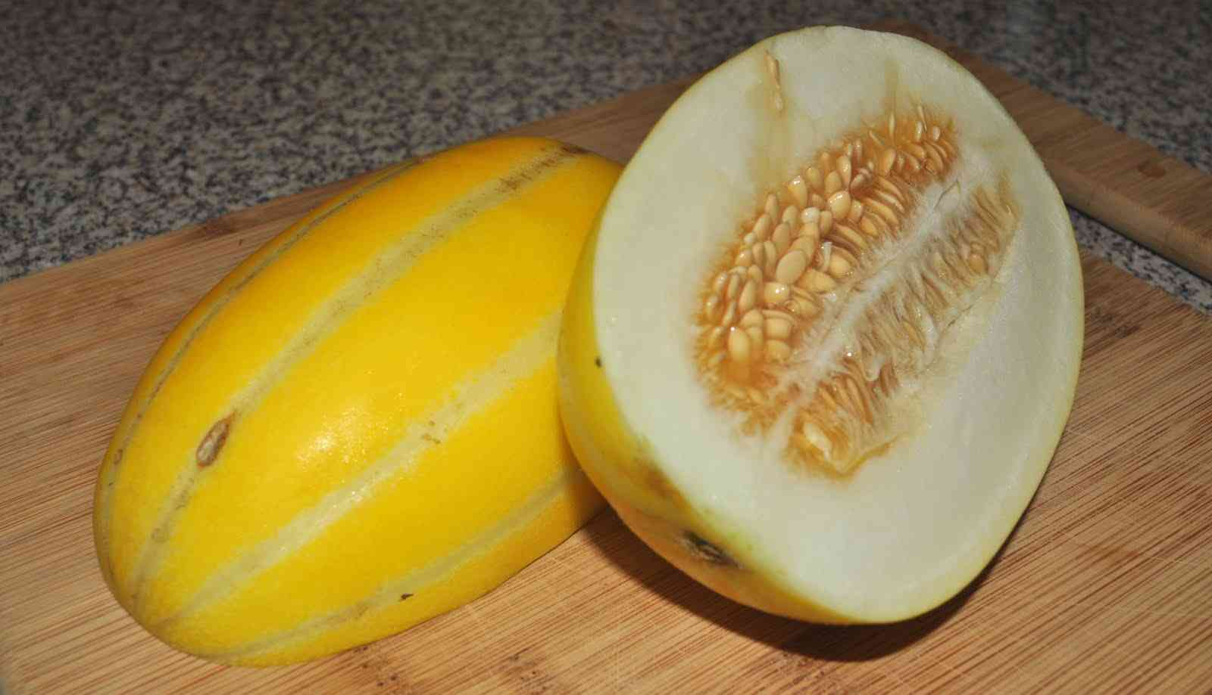
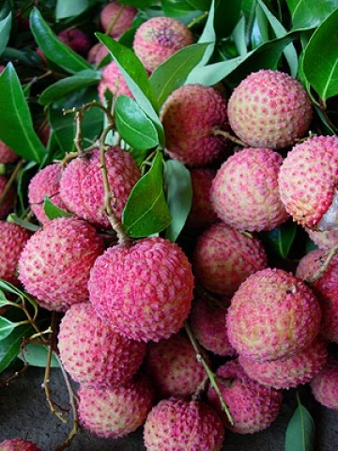
বাঙ্গি
তরমুজ
গরম কালের ফল
লিচু

Slide 10
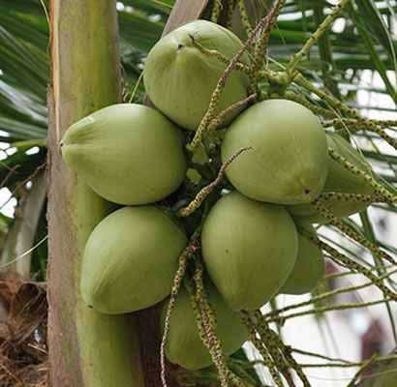
ডালিম
ডাব

Slide 11
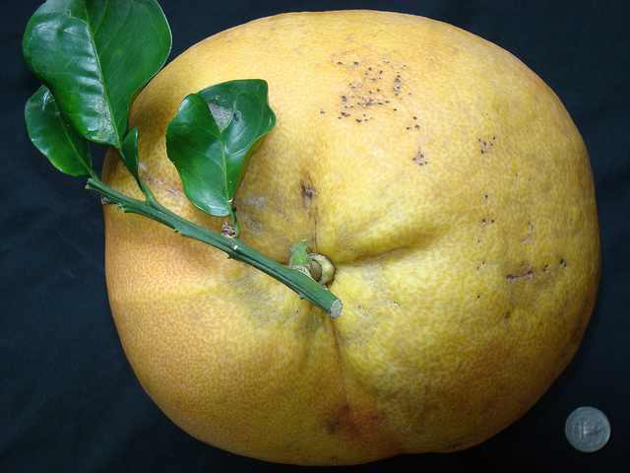
বাতাবি লেবু
জামরুল

Slide 12
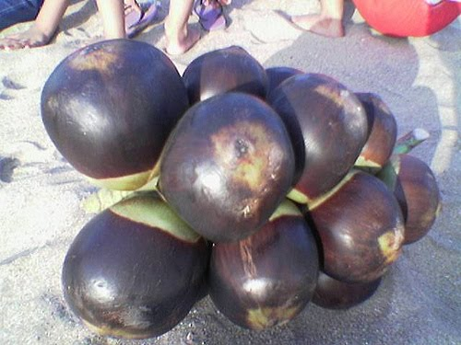
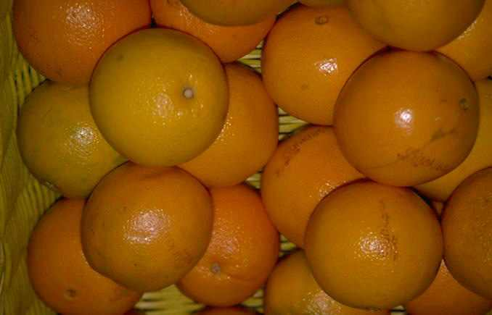
তাল
কমলা

Slide 13
কাচা অবস্থায় সবুজ রঙের। পাকার পর রং হলুদ হয়।

Slide 14
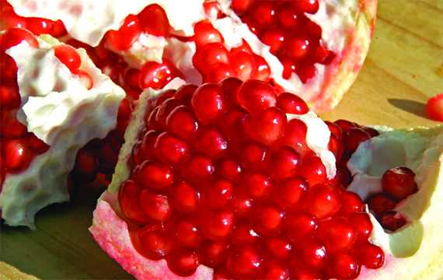
পাকা ডালিমের ভেতরটা টুকটুকে লাল এবং ছোট ছোট দানায় সাজানো।

Slide 15
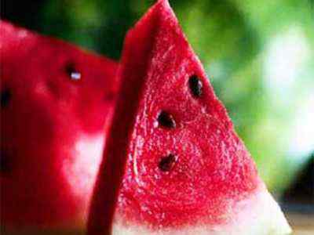
তরমুজের ভেতরটাও খুব লাল।

Slide 16
পাঠ্য বইয়ের ২২ পৃষ্ঠা বের কর
প্রমিত উচ্চারণে সরবে পড়বে।

Slide 17

তিনটি দলে ভাগ হও
প্রত্যেক দলে সবচেয়ে বেশি জন্মে এমন একটি করে ফলের নাম বল

Slide 18
নতুন শব্দ এবং এর অর্থ
1. কোষ- কোয়া।
2. দানা-বিচি।
৩. খোসা-ছাল/চামড়া।

Slide 19
কোন কোন ফল পাকলে ভেতরটা লাল হয় লেখ

Slide 20
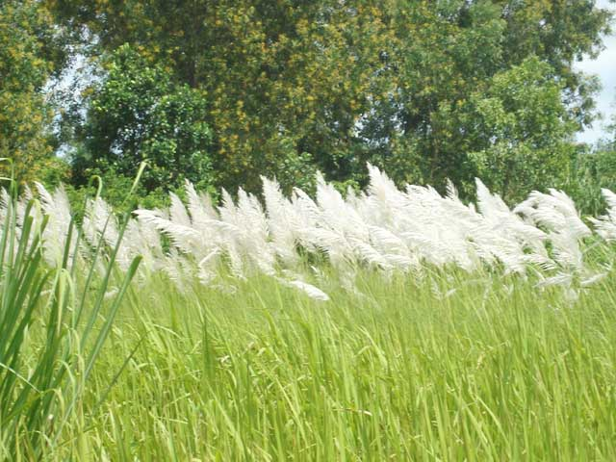
সবাইকে ধন্যবাদ

